Slide 1
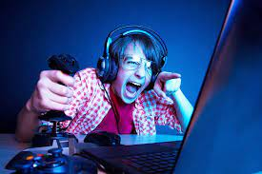
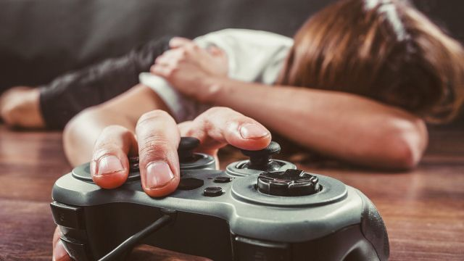
Компьютерная зависимость, как вид Лудомании
В рамках работы по профилактике игровой зависимости.
КГУ ОШ 21
2024-2025 у.г.

Slide 2
ИГРОМАНИЯ – ЭТО НЕ РАЗВЛЕЧЕНИЕ, А ОПАСНАЯ БОЛЕЗНЬ
Лудомания — это болезнь, и её лечение должно включать как медицину, так и психологию.
Работа с мышлением помогает изменить искажения в поведении человека, фармакотерапия — нормализовать выработку гормонов.
При необходимости (например, если человек в депрессии) подключается психиатр..

Slide 3
Что относится к лудомании?
Постоянная вовлечённость, увеличение времени, проводимого в ситуации игры.
Изменение круга интересов, вытеснение прежних мотиваций игровой, постоянные мысли об игре, преобладание и воображение ситуаций, связанных с игровыми комбинациями.
Сетевая зависимость, при которой человек не может обойтись без так называемого интернет-общения на форумах или в соцсетях

Slide 4
Детская игровая зависимость
игромания не зависит от возраста или пола ребенка, но вместе с тем прослеживается определенная тенденция: детской игровой зависимости больше подвержены дети с низкой самооценкой, которые испытывают в реальной жизни серьезные проблемы в общении.
Также заядлыми игроманами становятся дети с высокой степенью возбудимости нервной системы и слабой волей.

Slide 5
Признаки компьютерной зависимости у детей
Ребенок теряет интерес к другим занятиям.
Все свое свободное время ребенок стремится провести за компьютером или сотовым телефоном.
Происходит постепенная утрата контакта с родителями.
Раздражение и агрессия, если по каким-либо причинам нет доступа к компьютеру;
Приступы немотивированной тревоги и страха, частые ночные кошмары.

Slide 6
Признаки компьютерной зависимости у детей
Ребенок скрывает, сколько на самом деле времени провел за компьютером или сотовым телефоном
На любые ограничения, связанные с компьютером, планшетом или телефоном реагирует нервно, сильно переживает, злится, грубит, может плакать.
Теряет контроль над временем, проведенным за экраном.

Slide 7
что же делать, если проблема все же возникла?
Зависимость от компьютерных игр у подростков опасна тем, что человек находится в непростом периоде жизни. Время, когда он должен искать свое место в обществе, начинать строить отношение с противоположным полом и сверстниками, оказывается упущенным. В дальнейшем это вызовет психологические проблемы иного толка.
Проявление симптомов компьютерной зависимости должно насторожить родителей и заставить обратиться к специалистам, которым подскажут, как справиться с компьютерной зависимостью у детей.

